Slide 1

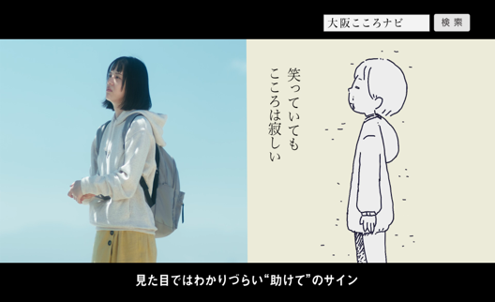
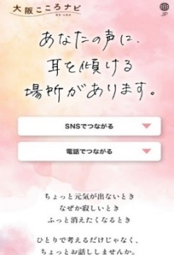
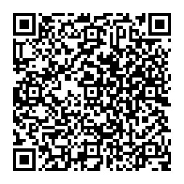
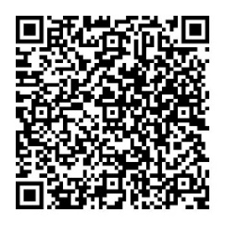
若者ハートサポートプロジェクト（若年層に向けた自殺予防啓発）
【資料1-2】
◆ 若年層の自殺対策の一環として、自殺予防啓発動画のSNS等による配信を開始。
◆ 悩みを抱える当事者向けと、悩んでいる方の周囲の方に向け動画をそれぞれ制作し啓発。
啓発動画配信の詳細
○ YouTube、TikTok、Instagram、LINE、Twitter、Yahoo!、SmartNewsで啓発動画配信（7月21日～）
○ JR西日本環状線及び大阪メトロ御堂筋線の車内広告で配信（8月15日～22日）、12月末～1月初旬（予定）、3月下旬（予定）
〔動画〕
つらい気持ちに
悩んでいる方へ
〔動画〕
悩んでいる方の
周囲の方へ
案内サイト「大阪こころナビ」を新設
～悩みがある場合は相談窓口に相談を。LINE相談や電話相談を利用できます～
〔アクセスは下記ＱＲコードから〕
○大阪府こころのホットライン
水・土・日 １７:３０～２２：３０
（最終受付２２：００）
○大阪府妊産婦こころの相談センター
月～金 １０：００～１６：００
○新型コロナこころのフリーダイヤル
毎日 ９：３０～１７：００
○こころの電話相談
月～金 ９：３０～１７：００
※水曜日は若者専用電話相談（わかぼちダイヤル)
○こころの健康相談統一ダイヤル
月～金
（大阪市在住の方） 10:00～17:00
（堺市在住の方） 9:00～12:00、12:45～17:00
（その他の地域の方）9:30～17:00
当事者
向け
周囲の人
向け

